Slide 1


BES @
建築履歷系統
使用者手冊
策略發展辦公室 專案經理
陳 宏 仁
電 話：(02) 8787-6015
E-Mail：hungjen.chen@bes.com.tw
226195@bes.com.tw
Version: 1.00 (2026/01/07)

Slide 2
- 版本記錄 -
NO. | Version | 修訂內容 | 日期
1 | V1.00 | 初稿創建 | 2026/01/07

Slide 3
- 目錄 -
第 1 章：系統簡介
1 ‧ 1 系統核心價值
1 ‧ 2 角色與權限概覽
4
4
第 2 章：首次使用與專案申請
2 ‧ 1 系統登入
2 ‧ 2 申請加入正式專案
2 ‧ 3 申請狀態與結果通知
5
6
8
第 3 章：核心功能
3 ‧ 1 進入專案後頁面
3 ‧ 2 進入上傳建築履歷頁面
3 ‧ 3 進入建築履歷編碼列表頁面
3 ‧ 4 進入資產設備列表頁面
3 ‧ 5 進入同步維修紀錄頁面
3 ‧ 6 進入維修紀錄列表頁面
10
11
14
16
17
18
第 4 章：專案管理功能
4 ‧ 1 專案助理指南
4 ‧ 2 專案管理員指南
19
22

Slide 4
- 系統簡介 -
第 1 章：系統簡介
本手冊旨在協助使用者熟悉「中華工程建築履歷系統」之各項功能與操作流程。
1 ‧ 1 系統核心價值
本系統透過數位化管理手段，賦予每座建築完整且真實的「數位履歷」，確保建築資訊從上傳到揭露的每個環節皆受到嚴密監管：
精準對接： 簡化大量數據上傳流程，實現由紙本或零散文件向數位平台的高效轉換。
安全防禦：嚴格的權限分層機制，確保只有被授權的人員能編輯、審查或發布資料，防範敏感資訊外洩。
價值呈現：建立標準化的公開列表，將零散的工程數據轉化為具備商業價值與維運參考意義的建築履歷。
1 ‧ 2 角色與權限概覽
本系統將使用者劃分為四種主要角色，各司其職，其權限範圍摘要如下：
角色 | 核心職責 | 主要權限
一般使用者 | 檢視建築履歷相關內容。 | 申請加入專案 檢視已申請的專案之建築履歷
廠商 | 檢視與新增該負責專案之建築履歷與相關內容。 | 申請加入專案 上傳負責專案之建築履歷
專案助理 | 執行新成員申請的初步資格審查。 | 具備「一般使用者」所有權限 審查成員申請案
專案管理員 | 負責專案的整體運作，包含成員管理與資料維護。 | 具備「專案助理」所有權限 最終審核成員申請案、調整成員權限、自專案移除成員、刪除歷史建築履歷
表1-2-1

Slide 5
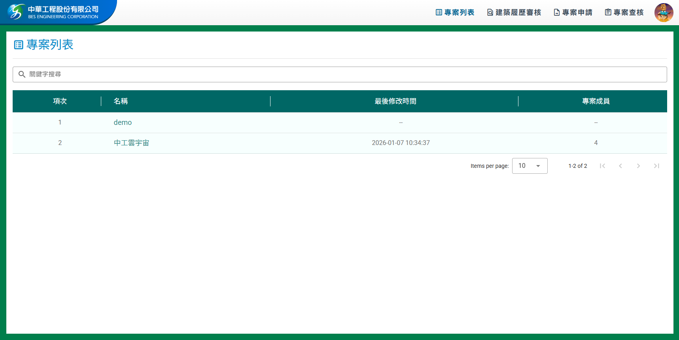
- 首次使用與專案申請 -
第 2 章：首次使用與專案申請
本章節旨在說明新使用者首次進入系統所需完成的初始設定，包含系統登入與專案權限的申請流程。
2 ‧ 1 系統登入
使用者可透過以下網址進入系統登入頁面：
系統網址：https://bes-frontend.jp.ngrok.io/login?platform=logbook
本系統採用 Line 作為唯一登入驗證方式。首次登入之使用者，需先行完成帳號授權流程。詳細操作步驟，請參考以下獨立說明文件：
BES@Bot_使用者手冊：https://drive.google.com/file/d/1RpjE1IYCnmMKd9GHuejO-dpYs4NEC5zx/view
完成登入後，使用者將會看到建築履歷系統首頁，其中包含可存取的專案列表。
圖2-1-1 建築履歷系統首頁

Slide 6
- 首次使用與專案申請 -
【Demo 專案試用】 為協助新使用者快速熟悉系統，所有帳號在登入後，皆會預設加入一個名為「Demo 專案」的試用專案。此專案無需經過申請與審核流程，使用者可直接點擊進入，並參考 第 3 章 的說明，實際操作建築履歷上傳與檢視等核心功能。
2 ‧ 2 申請加入專案
系統內所有功能皆以專案為單位進行管理。使用者必須先申請並獲准加入特定專案，方可使用該專案的建築履歷功能。其申請與審核流程如下：
步驟一：提出申請
使用者登入後，需於系統內提交專案申請。
在系統首頁右上角點擊「專案申請」。
圖2-2-1 點擊右上角「專案申請」

Slide 7
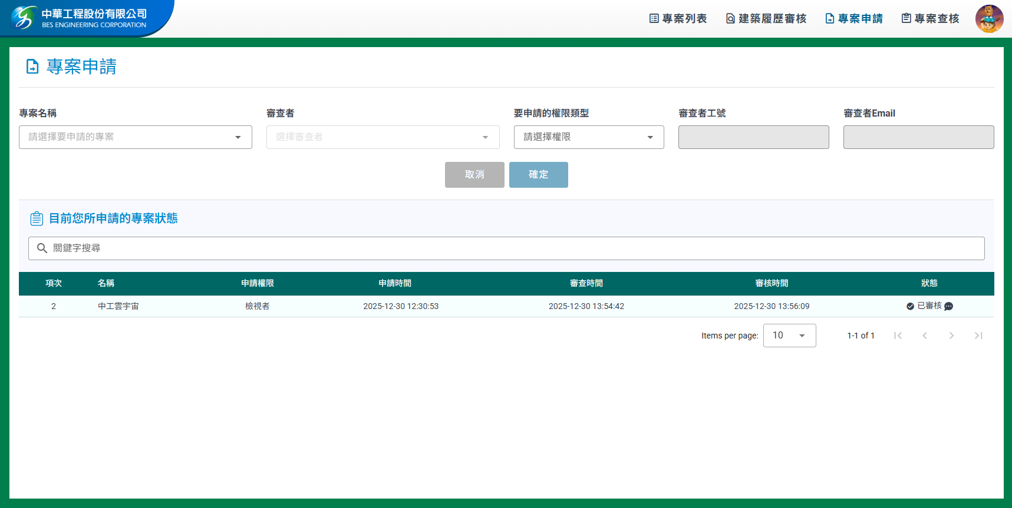
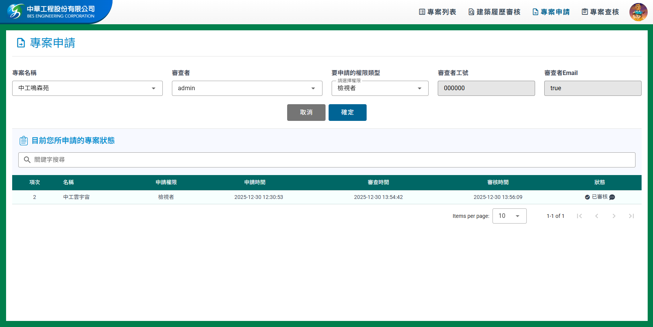
- 首次使用與專案申請 -
選擇要申請的「專案名稱」、「審查者」與「申請權限類型」 。
圖2-2-2 選擇「專案名稱」、「審查者」與「申請權限類型」
點擊「確定」即可提交申請。
圖2-2-3 提交申請

Slide 8
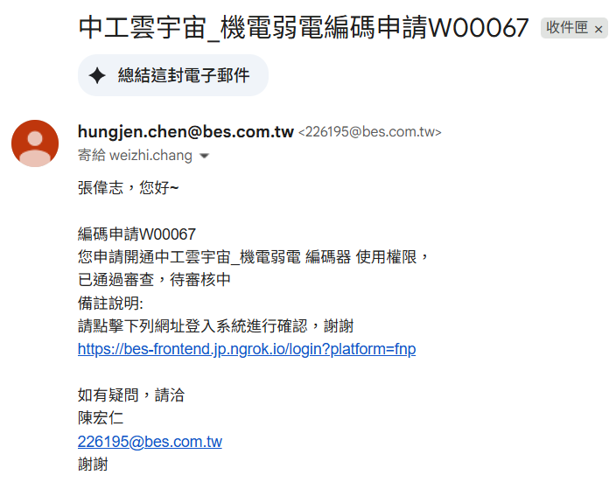
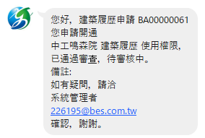
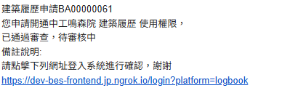
- 首次使用與專案申請 -
步驟二：專案助理審查
申請提交後，系統將以 Line 與 Email 自動通知「審查者」，由其進行第一階段的資格審查。
步驟三：專案管理員審核
審查通過後，申請案將自動通知「審核者」，由其進行最終審核。
2 ‧ 3 申請狀態與結果通知
在審核流程的各個階段（包含申請提交、審查通過、最終核准或駁回），系統皆會透過 Line 及 Email 發送通知給申請人，以便使用者即時掌握進度。
圖2-3-1 Line 通知
圖2-3-2 Email 通知

Slide 9
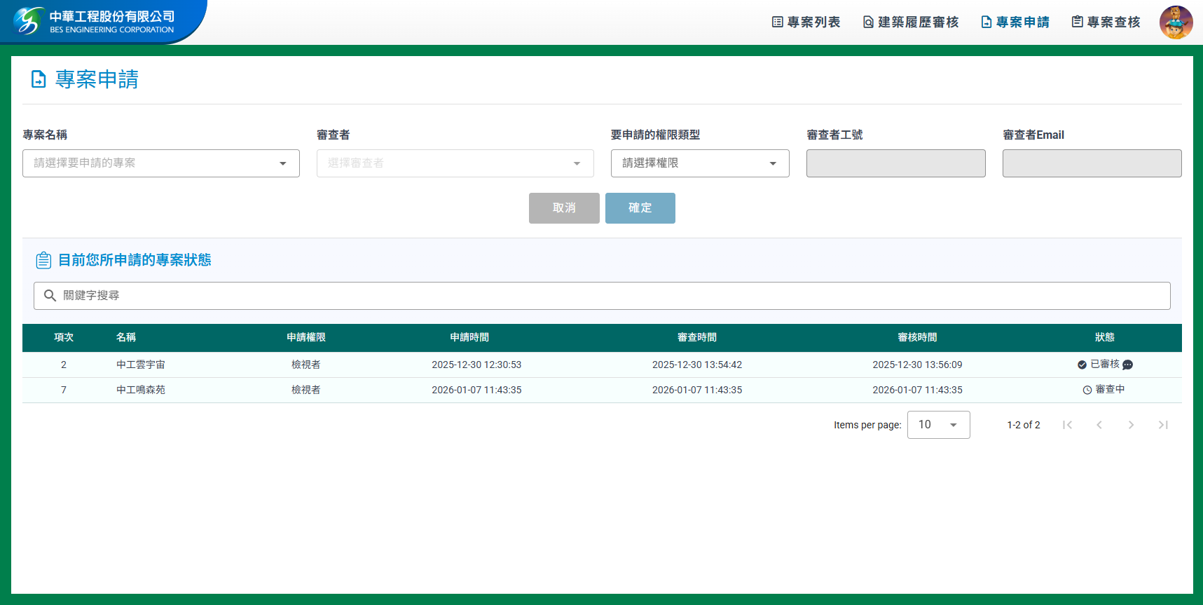
- 首次使用與專案申請 -
申請人亦可在「專案申請」頁面，檢視申請的專案狀態。
圖2-3-3 申請的專案狀態
使用者收到「審核通過」通知後，即代表已成功加入專案。該專案將會顯示於使用者的專案列表中，並可開始使用 [建築履歷] 等相關功能。
圖2-3-4 成功加入專案

Slide 10
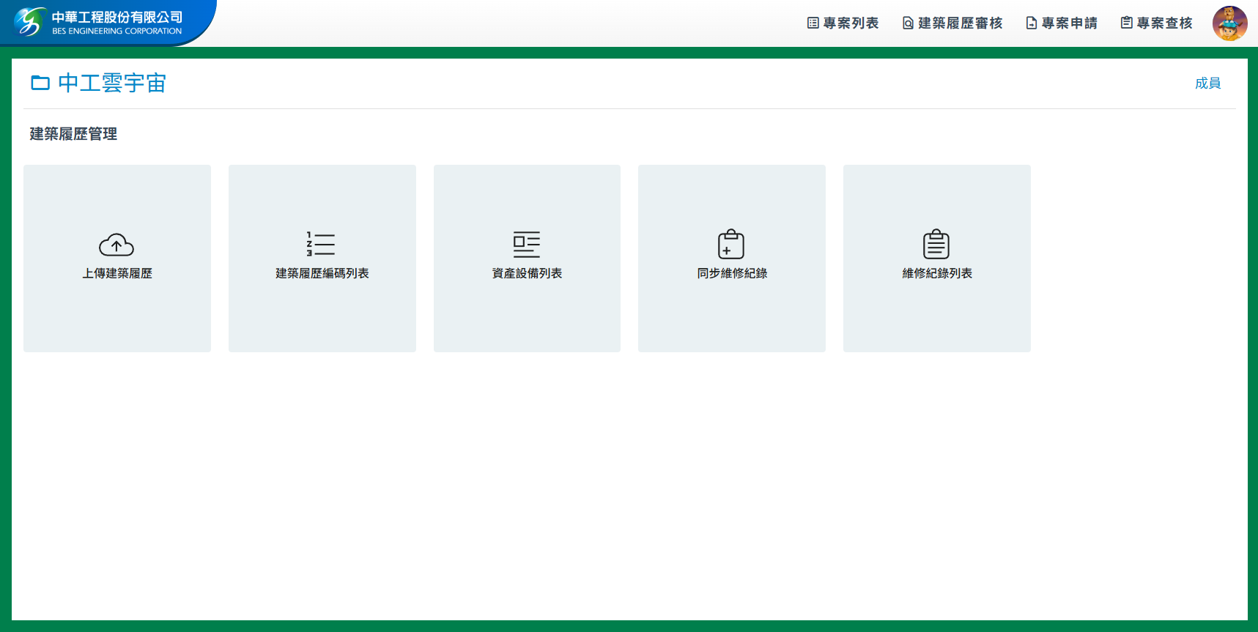
- 核心功能 - 建築履歷管理 -
第 3 章：核心功能 – 建築履歷管理
本章節說明系統的核心功能，包含建築履歷的上傳流程，以及建築履歷的查詢方法。
3 ‧ 1 進入專案後頁面
使用者登入系統並進入指定專案後，即可開啟管理功能列表的操作介面。以下將會逐一介紹每個功能。
圖3-1-1管理功能列表介面

Slide 11
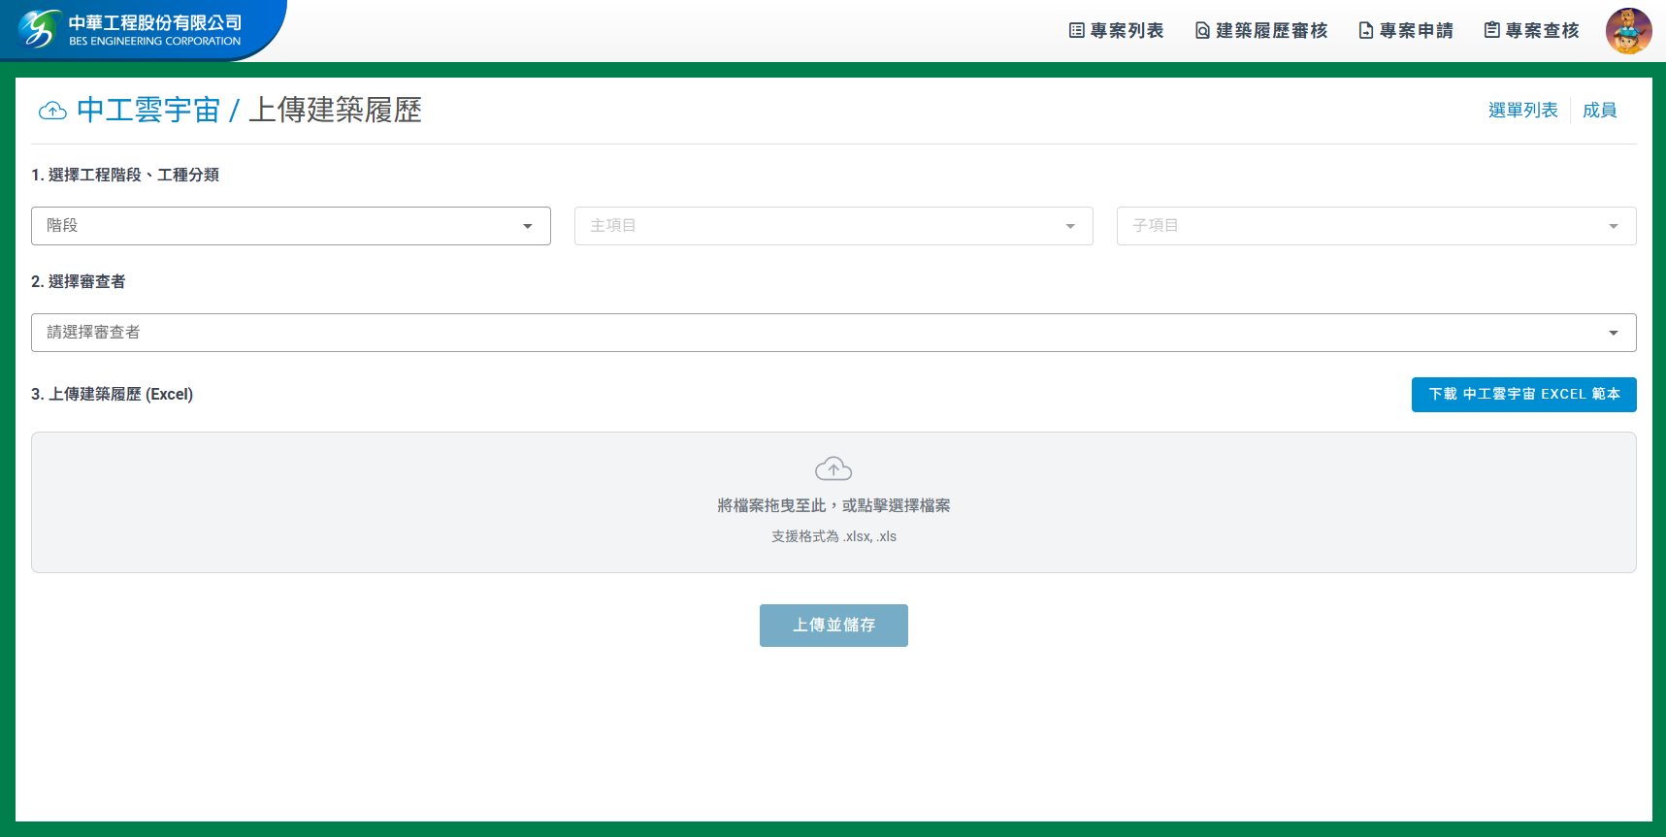

- 核心功能 - 上傳建築履歷 -
3 ‧ 2 進入上傳建築履歷頁面
進入指定專案之上傳建築履歷後，即可開啟上傳建築履歷的操作介面。第一次進到該專案時，可以先下載Excel範本，並順著範本標題去填入正確內容。
圖3-2-1 上傳建築履歷操作介面
開啟Excel：修改「文檔編碼」與「智慧建築履歷」
首先要先去文檔編碼系統複製該專案裡所需要的編碼後貼到文檔編碼。
【注意】 上傳時系統會去偵測是否有該編碼，所以務必要從文檔編碼中複製編碼。
圖3-2-2 Excel檔案中第一頁「文檔編碼」
在到第二頁智慧建築履歷，即可開始填寫設備的基本資訊。另外如照片、 CAD圖交付、 3D BIM模型等檔案上傳部分，請到建築履歷系統上操作。
圖3-2-3 Excel檔案中第二頁「智慧建築履歷」

Slide 12
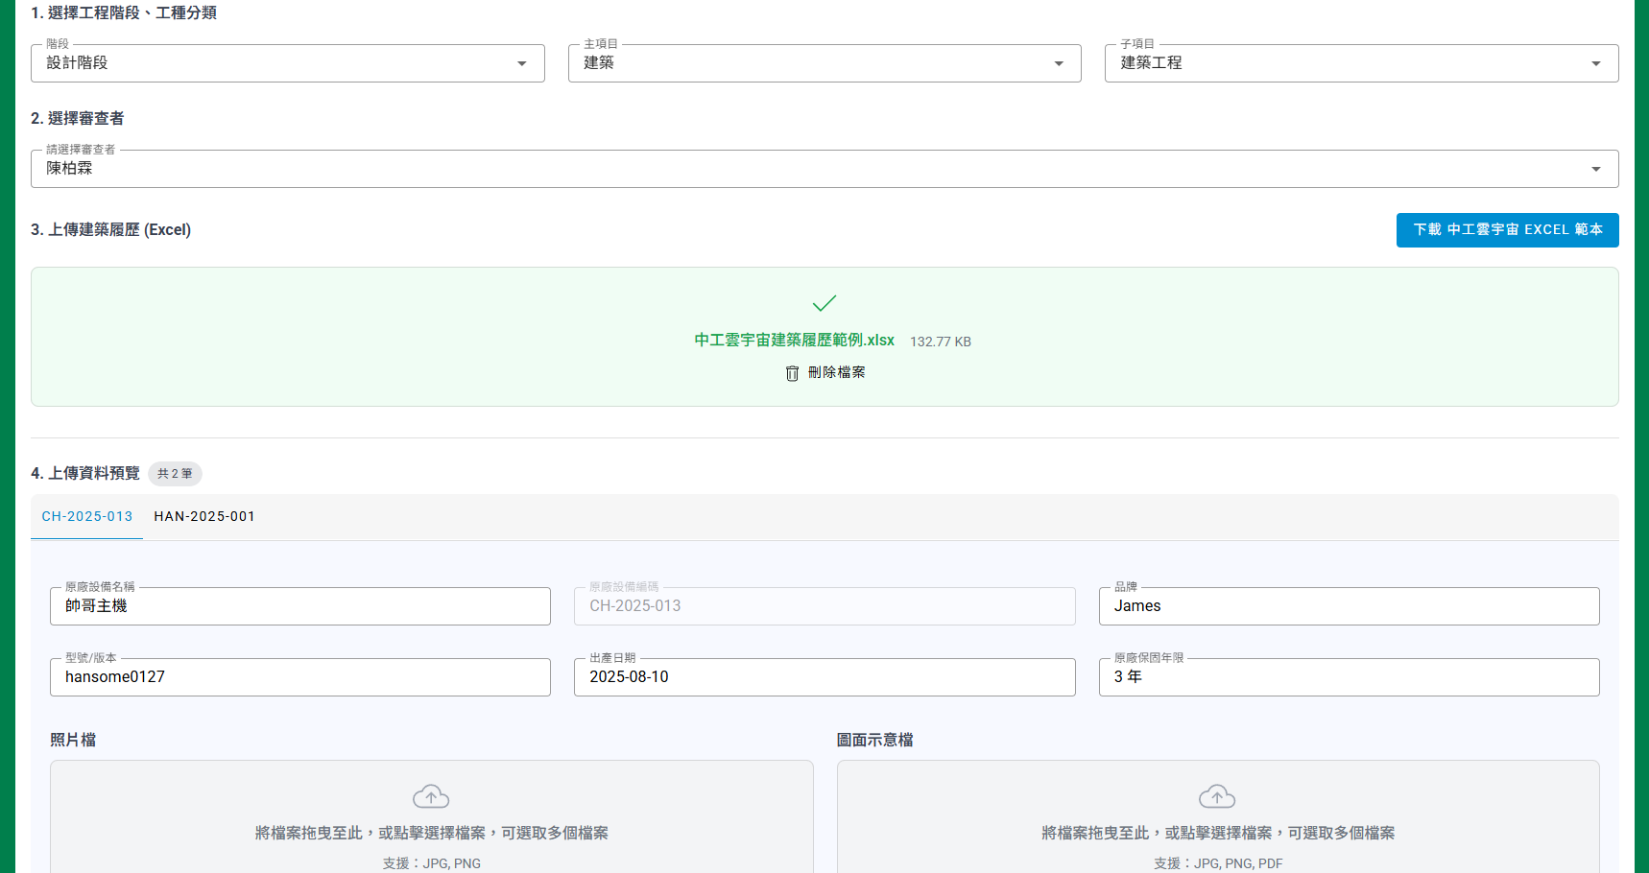
- 核心功能 - 上傳建築履歷 -
步驟一：選擇建築履歷屬性
使用者需根據文件性質，依序於1.欄位選擇對應項目：
階段
主項目
子項目
選擇審查者
點擊「上傳建築履歷」區塊，將準備好的Excel上傳，系統將於畫面下方顯示2.上傳資料預覽的完整內容。
1
2
圖3-2-1 依文件性質選擇對應項目，並上傳Excel後顯示內容

Slide 13
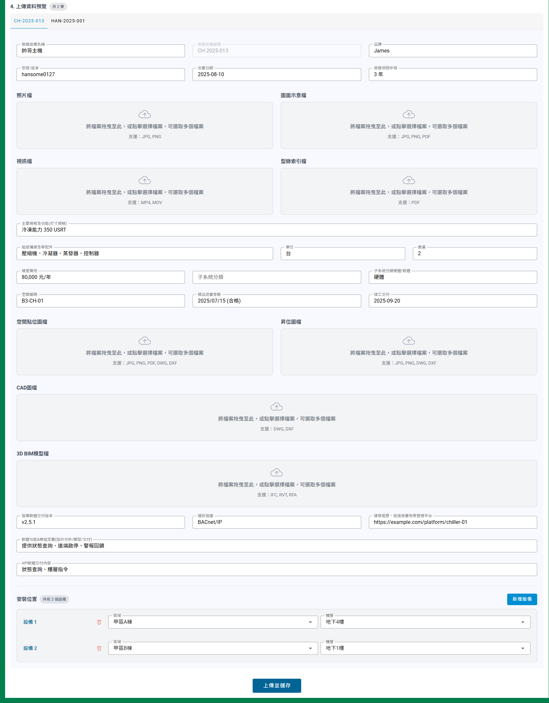
- 核心功能 - 上傳建築履歷 -
步驟二：確認上傳資料內容是否正確
於灰色區塊為頁籤，如檔案中設備筆數有兩筆或以上，則可於此頁籤中切換並檢視與修改其內容。其他須注意的地方為：
照片、圖檔等：在此檔案上傳區塊點擊並將各檔案上傳。
數量：數字需與下方「安裝位置」筆數相同。
完成所有欄位填寫後，點擊「上傳並儲存」按鈕，系統將把整筆資料送出給審查者審核。
a
b
a
b
圖3-2-2 確認所有上傳內容

Slide 14
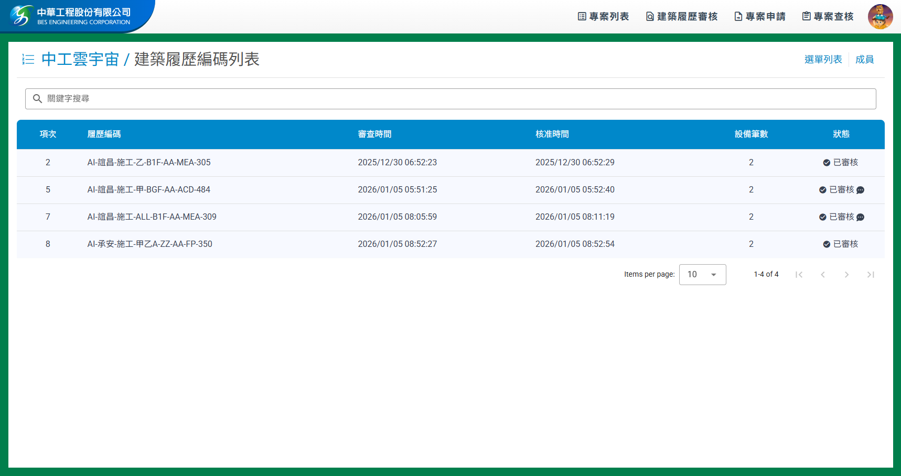
- 核心功能 - 建築履歷列表 -
3 ‧ 3 進入建築履歷編碼列表頁面
建築履歷列表共有兩層，建築履歷編碼列表與建築履歷列表，先從建築履歷編碼列表點擊想檢視的建築履歷。
步驟一：選擇建築履歷編碼列表
圖3-3-1 建築履歷編碼列表操作介面

Slide 15
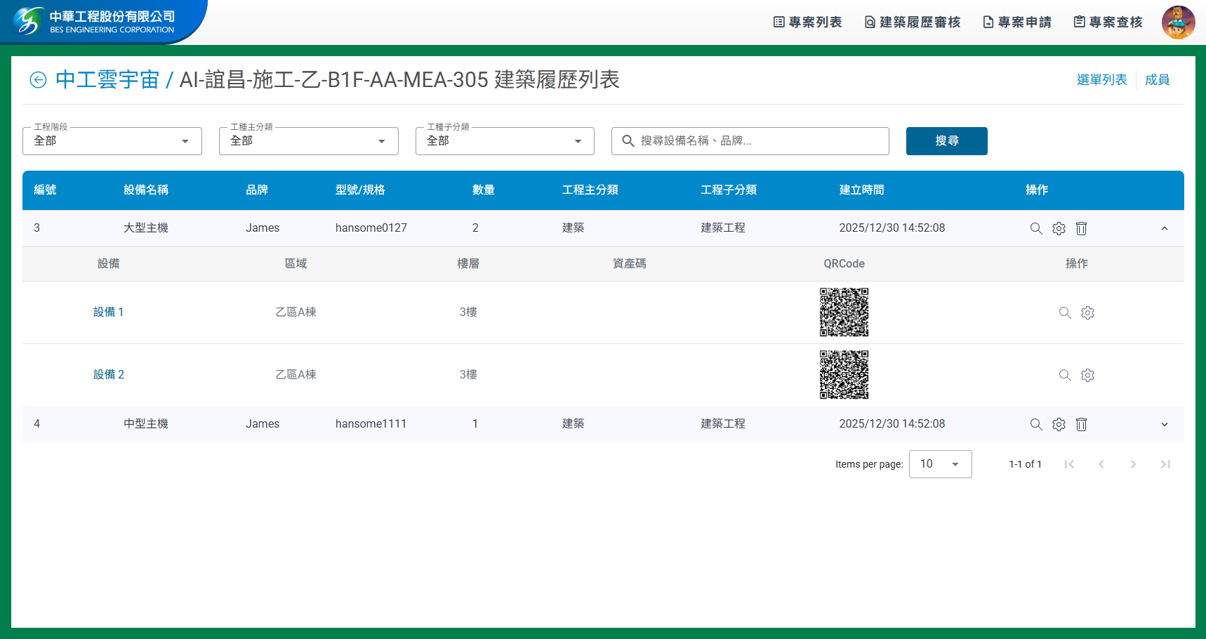
- 核心功能 - 建築履歷列表 -
步驟二：檢視建築履歷列表
a
b
c
d
圖3-3-2 檢視建築履歷列表
使用者可透過「搜尋」功能，查詢專案內所有建築履歷紀錄。而列表可利用下列工具進行操作：
操作：對該筆設備檢視詳細資料與修改詳細資料、刪除整筆設備。
展開：點擊箭頭可展開此筆中的所有設備列表。
QRCode ：用行動裝置掃描可另開啟該筆設備的詳細資料之視窗。
操作：檢視單一設備的維修紀錄與修改單一設備的區域和樓層。

Slide 16
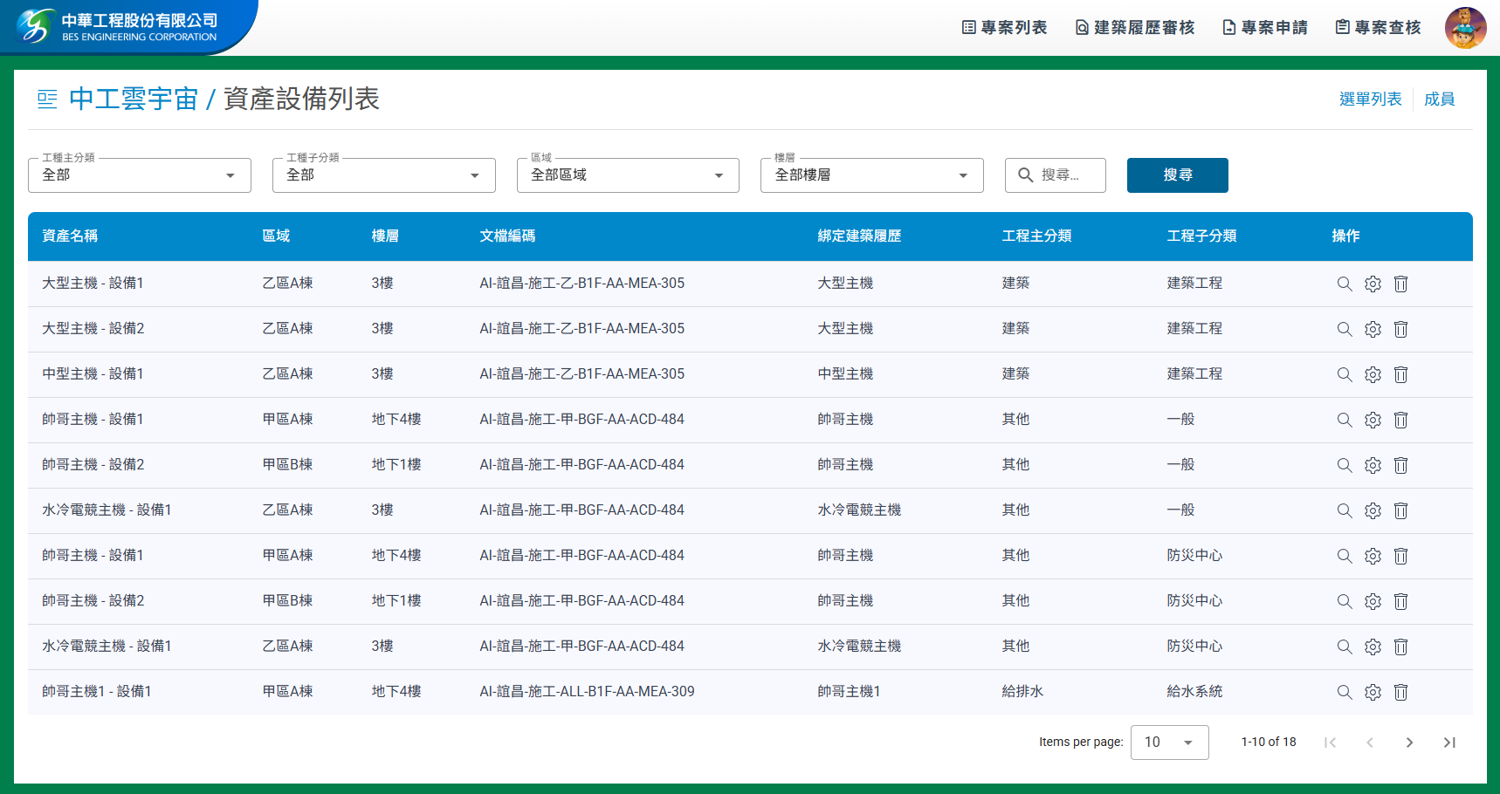
- 核心功能 - 資產設備列表 -
3 ‧ 4 進入資產設備列表頁面
可供檢視該專案已上傳的建築履歷之資產設備。
a
圖3-4-1 資產設備列表操作介面
使用者可透過「搜尋」功能，查詢專案內所有資產設備紀錄。而列表可利用下列工具進行操作：
操作：對該筆設備檢視資產詳情與修改單一設備的區域和樓層、刪除單筆資產設備。

Slide 17
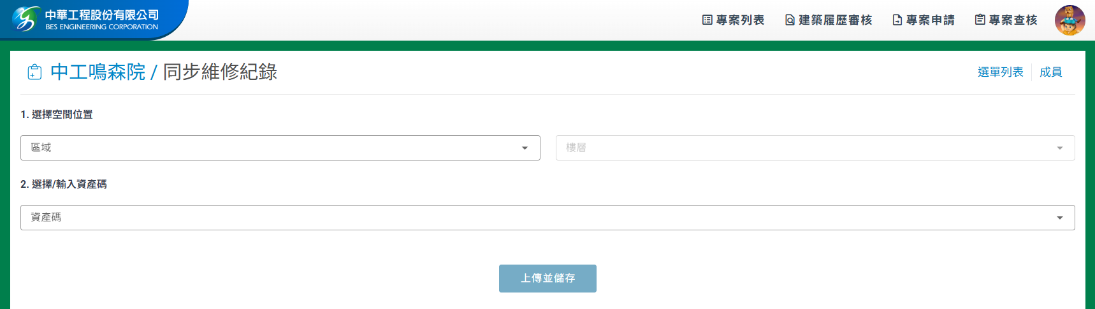
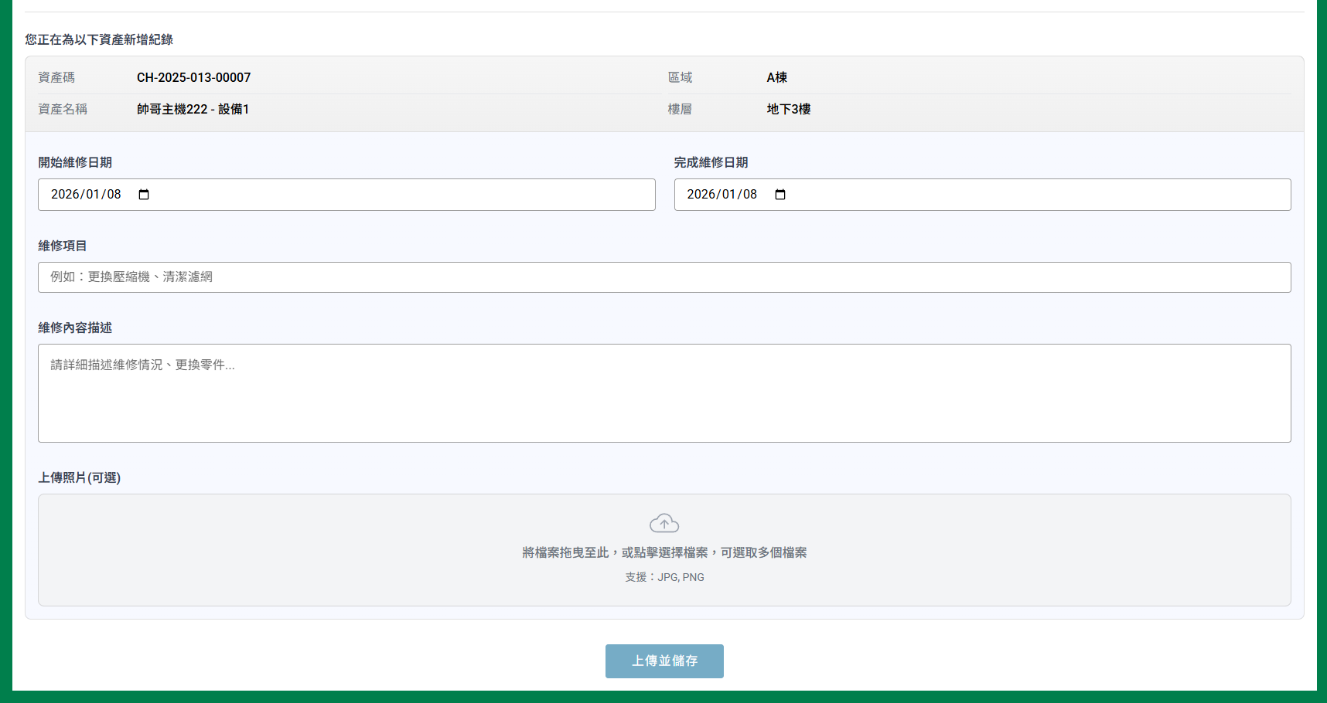
- 核心功能 - 同步維修紀錄 -
3 ‧ 5 進入同步維修紀錄頁面
此為新增資產的維修紀錄，請依序於下列欄位選擇對應項目：
選擇空間位置：選擇區域與樓層，如果該區域樓層有資產紀錄，會於下方選擇/輸入資產碼中顯示該區域存在的資產碼供選擇。
選擇/輸入資產碼：選擇顯示於存在選單中的其中一筆資產碼，系統將於畫面下方顯示您正在為以下資產新增紀錄的完整內容。
在依照新增紀錄內欄位去填寫內容後，點擊「上傳並儲存」按鈕，就完成新增。
圖3-5-1 選擇區域與樓層
圖3-5-2 選擇區域與樓層後，於畫面下方顯示您正在為以下資產新增紀錄的完整內容

Slide 18
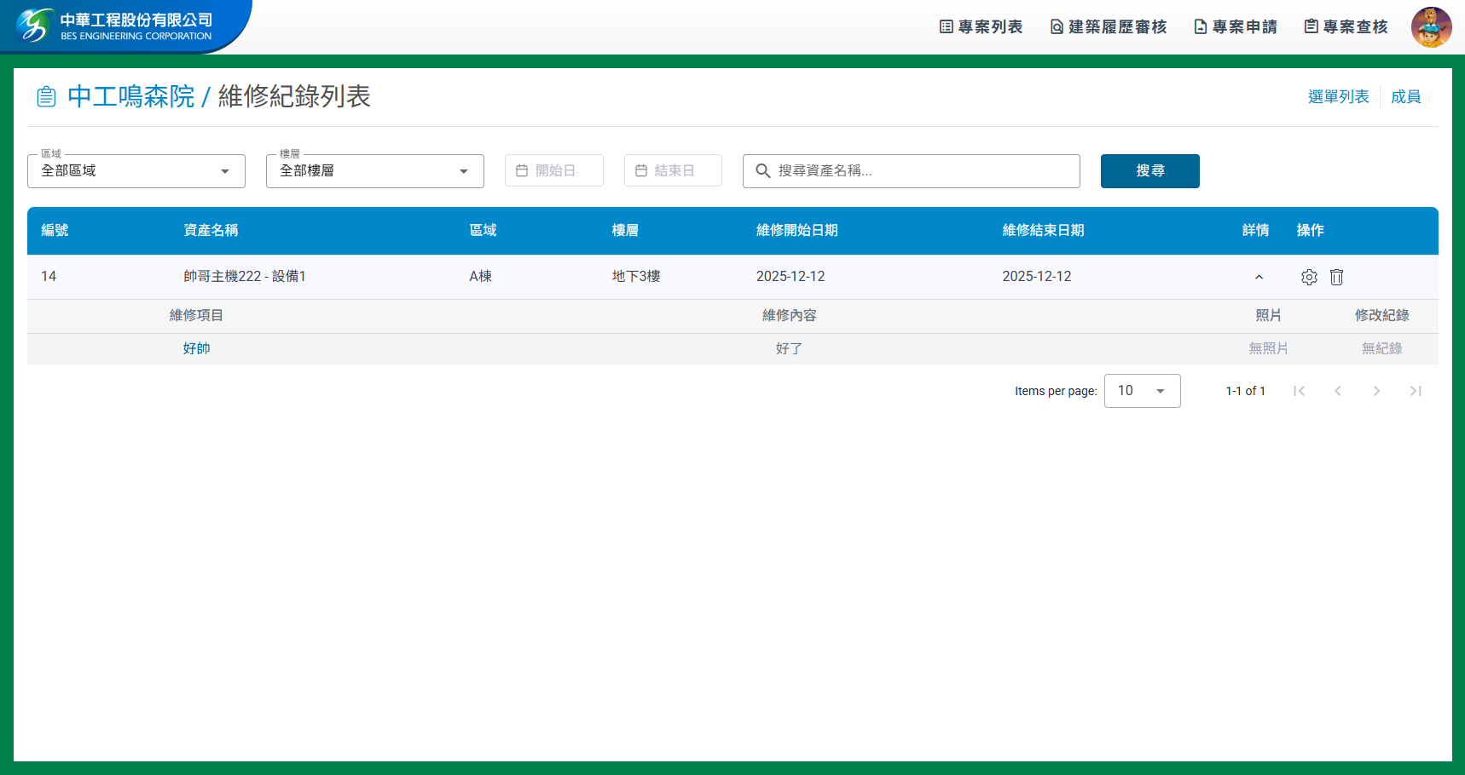
- 核心功能 - 維修紀錄列表 -
3 ‧ 6 進入維修紀錄列表頁面
可供檢視該專案已上傳的建築履歷之資產設備。
a
b
圖3-6-1 維修紀錄列表操作介面
使用者可透過「搜尋」功能，查詢專案內所有維修紀錄。而列表可利用下列工具進行操作：
展開：點擊箭頭可展開此筆維修紀錄詳情並查閱。
操作：對該筆修改維修紀錄、刪除維修紀錄。

Slide 19
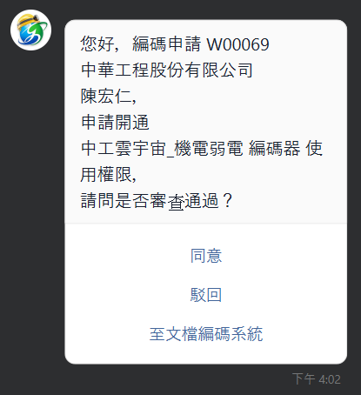
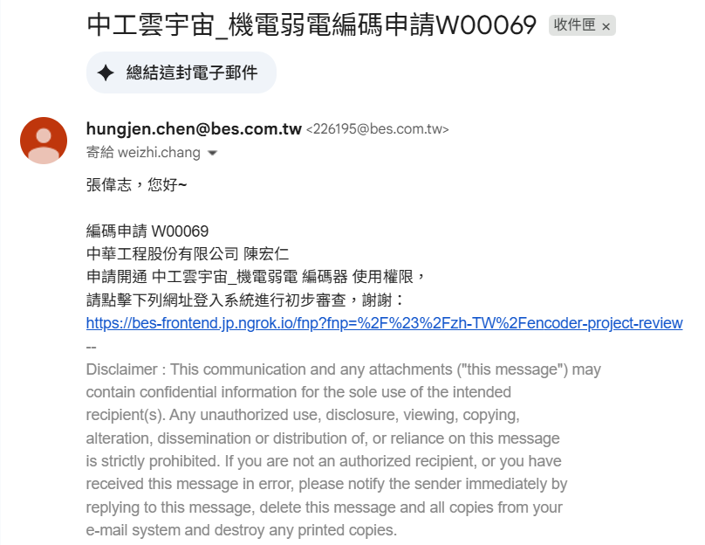


- 專案管理功能 -
第 4 章：專案管理功能
本章節旨在為具備管理權限之使用者（專案助理、專案管理員）提供操作指南，內容涵蓋成員審核、權限管理及資料維護等核心職責。
4 ‧ 1 專案助理指南
專案助理的核心職責為執行新成員申請與建築履歷的第一階段資格審查。
4 ‧ 1 ‧ 1 處理成員申請之「審查」
接收通知：當有新使者申請加入專案時，系統將透過 Line 及 Email 向指定的專案助理發送審查通知。
執行審查：專案助理可直接於 Line 中進行操作，或點擊 Email 中的連結進入系統查頁面。此階段的職責為確認申請者的身份與資格。
圖4-1-1 Line 通知
圖4-1-2 Email 通知

Slide 20
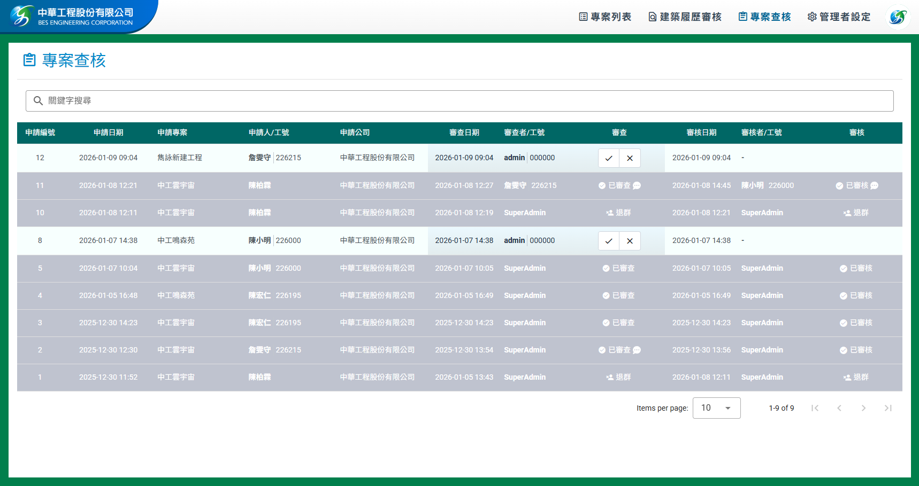
- 專案管理功能 -
圖4-1-3 系統審查頁面
提交結果：審查同意後，系統會自動將申請案提交至下一階段（專案管理員）；如審查駁回，系統會自動通知使用者申請已被駁回。

Slide 21
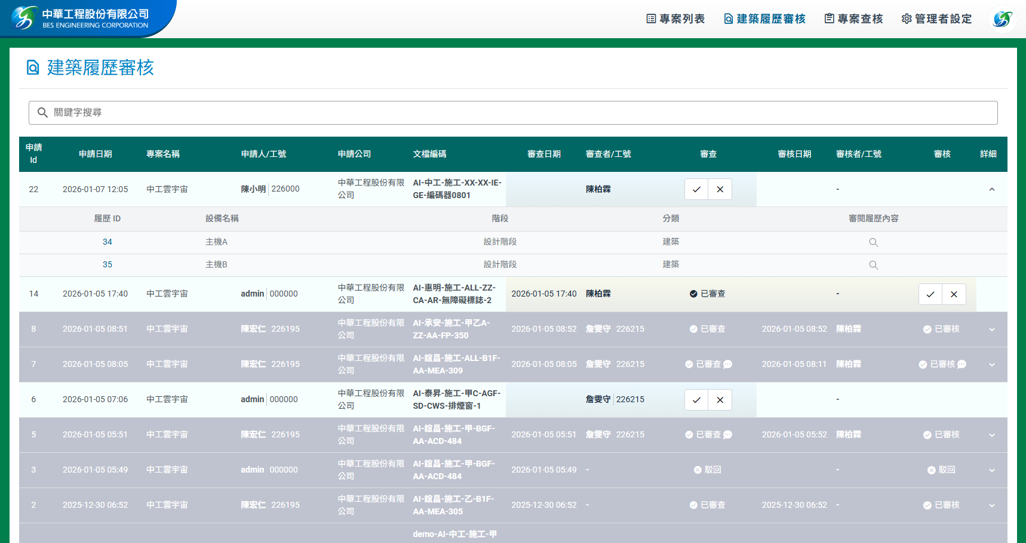
- 專案管理功能 -
4 ‧ 1 ‧ 2 建築履歷「審查」
專案助理負責建築履歷的全面管理，包含查閱提交資料是否正確與第一階段資格審查，基本上流程與專案查核一樣。
接收通知：當有新使者申請加入專案時，系統將透過 Line 及 Email 向指定的專案助理發送審查通知。
執行審查：專案助理可直接於 Line 中進行操作，或點擊 Email 中的連結進入系統查頁面。此階段的職責為確認申請者的身份與資格。
提交結果：審查同意後，系統會自動將申請案提交至下一階段（專案管理員）；如審查駁回，系統會自動通知使用者申請已被駁回。
在審查、審核前請先確認提交資料是否正確無誤後再進行。
展開：先點擊箭頭可展開此筆中的所有提交資料。
查閱履歷內容：點擊按鈕可查閱提交的建築履歷資料。
a
b
圖4-2-3 建築履歷審查

Slide 22
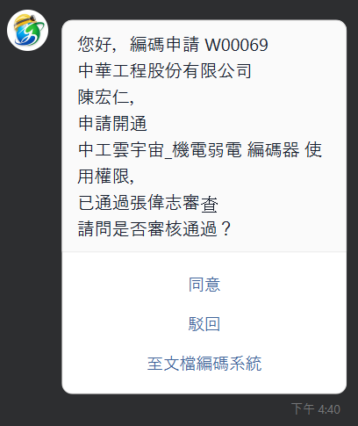
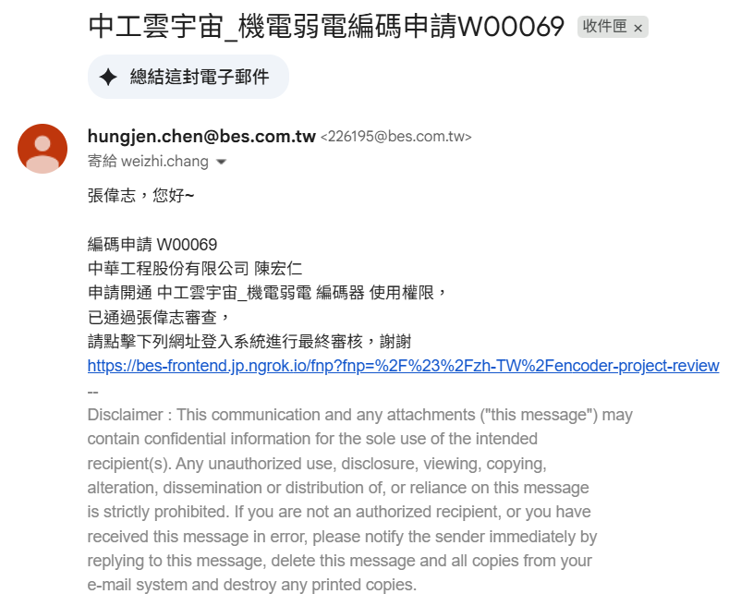
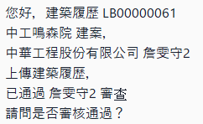
- 專案管理功能 -
4 ‧ 2 專案管理員指南
專案管理員負責專案的全面管理，包含最終審核、成員權限配置及建築履歷資料的維護。
4 ‧ 2 ‧ 1 處理成員申請之「審核」
接收通知：當專案助理完成初步審查後，申請案自動提交至專案管理員。系統同樣會以 Line 及 Email 發送最終審核通知。
執行審核：專案管理員可透過相同管道（Line 或系統頁面）進行最終審核的「同意」或「駁回」操作。一經核准，申請者即正式取得專案編碼權限。
圖4-2-1 Line 通知
圖4-2-2 Email 通知

Slide 23
- 專案管理功能 -
4 ‧ 2 ‧ 2 建築履歷審核
專案管理員負責建築履歷的全面管理，包含查閱提交資料是否正確與最終審核，基本上流程與專案查核一樣。
接收通知：當專案助理完成初步審查後，申請案自動提交至專案管理員。系統同樣會以 Line 及 Email 發送最終審核通知。
執行審核：專案管理員可透過相同管道（Line 或系統頁面）進行最終審核的「同意」或「駁回」操作。一經核准，該筆建築履歷將公開於列表中。
在審查、審核前請先確認提交資料是否正確無誤後再進行。
展開：先點擊箭頭可展開此筆中的所有提交資料。
查閱履歷內容：點擊按鈕可查閱提交的建築履歷資料。
a
b
圖4-2-3 建築履歷審核

Slide 24
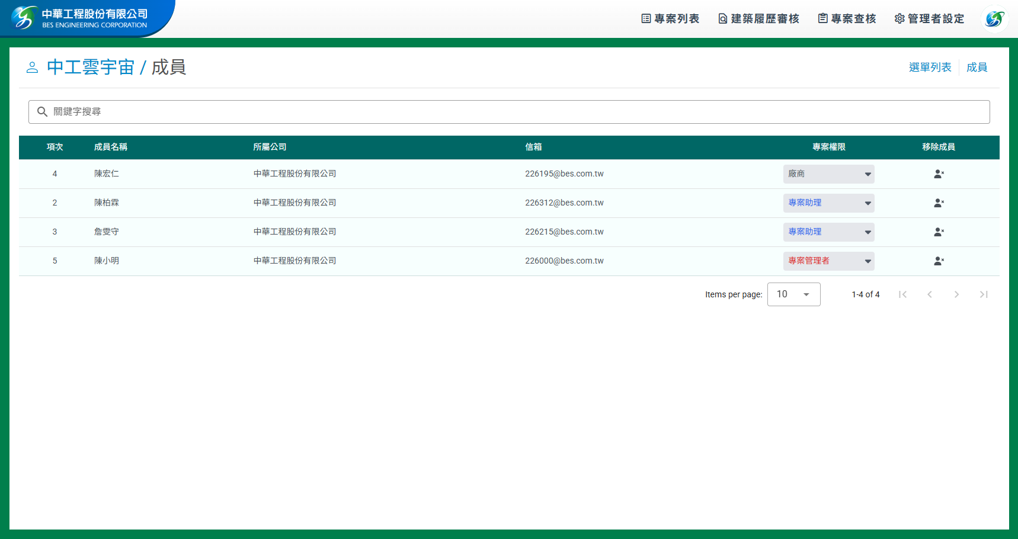
- 專案管理功能 -
4 ‧ 2 ‧ 3 管理專案成員
進入成員列表：各專案頁面點擊「成員」頁籤，即可進入專案成員列表頁面。
調整權限或移除：在此頁面，可針對特定成員，透過其右側的下拉選單調整其專案角色（如：從一般使用者提升為專案助理）。亦可在此執行將成員從專案中移除的操作。
圖4-2-3 成員管理

